Slide 1
Pokyny k ovládání
Stiskněte F5.
Platí pravidla hry Riskuj!
V tabulce si vyberte otázku kliknutím na číslo z dané kategorie.
Otázku zodpovíte kliknutím na variantu.
Pokud uvidíte tento symbol tak na něj klikněte.
Na úvodní tabulku se vrátíte kliknutím na krávu.
Vybíráte další číslo. Již vybrané je teď fialové.
Vytvořeno na první online schůzku 23. 11. 2020.

Slide 2
Orientace | Správný Vodák | Situace | Fotky | Všehochuť
1000 | 1000 | 1000 | 1000 | 1000
2000 | 2000 | 2000 | 2000 | 2000
3000 | 3000 | 3000 | 3000 | 3000
4000 | 4000 | 4000 | 4000 | 4000
5000 | 5000 | 5000 | 5000 | 5000

Slide 3
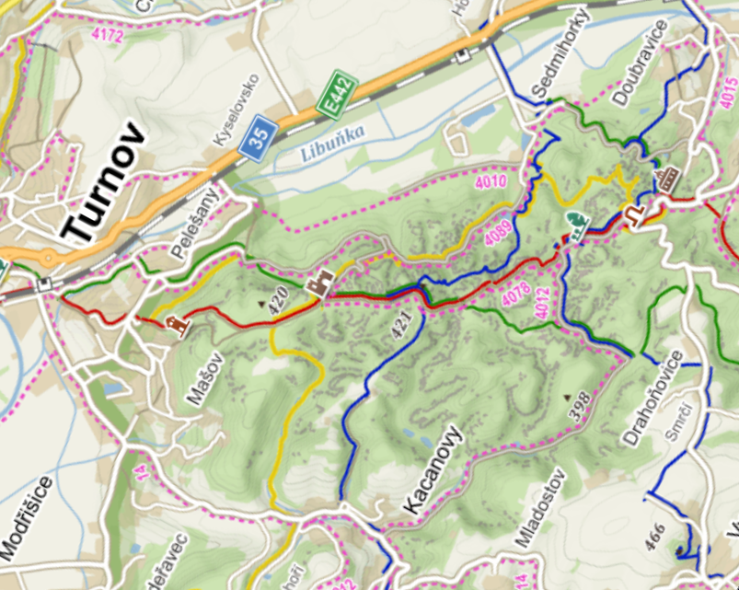
Orientace 1000
Kterým směrem je sever na této mapě?

Slide 4
Orientace 1000
Kde je sever na této mapě?

Slide 5
Orientace 2000
Spoj významy se značkami.
Značení naučné stezky
Odbočka k vrcholu/vyhlídce
Odbočka k jinému zajímavému objektu
Konec značení
Odbočka pásového značení
Odbočka ke studánce/pramenu
Pásové značení
Odbočka ke zřícenině hradu

Slide 6
Orientace 2000
Spoj významy se značkami.
Pásové značení
Odbočka ke zřícenině hradu
Odbočka pásového značení
Odbočka k jinému zajímavému objektu
Konec značení
Odbočka ke studánce/pramenu
Značení naučné stezky
Odbočka k vrcholu/vyhlídce

Slide 7
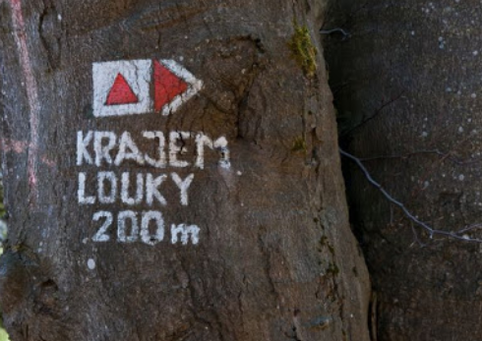
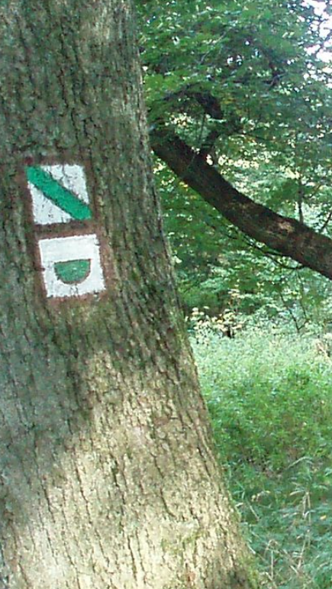
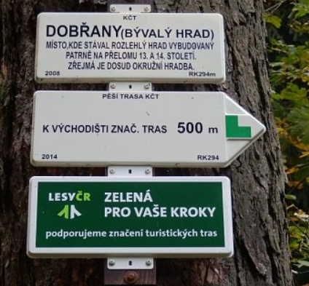
Orientace 2000

Slide 8
Orientace 3000
Jak neurčíš sever?
Pomocí hodinek
Pomocí kostela
Pomocí větru
Pomocí Polárky

Slide 9
Orientace 3000
Jak neurčíš sever?
Pomocí hodinek
Pomocí kostela
Pomocí větru
Pomocí Polárky

Slide 10
Orientace 3000
Jak neurčíš sever?
Pomocí hodinek
Pomocí kostela
Pomocí větru
Pomocí Polárky

Slide 11
Orientace 3000
Jak neurčíš sever?
Pomocí hodinek
Pomocí kostela
Pomocí větru
Pomocí Polárky

Slide 12
Orientace 3000
Jak neurčíš sever?
Pomocí hodinek
Pomocí kostela
Pomocí větru
Pomocí Polárky

Slide 13
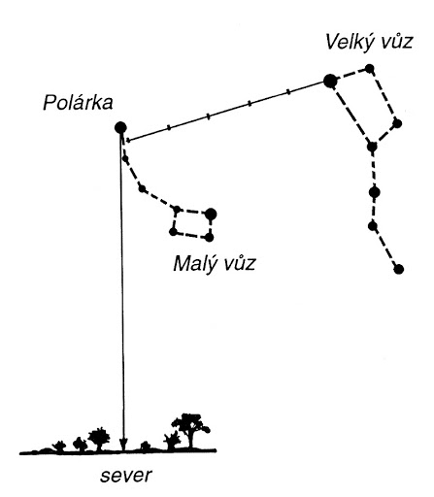
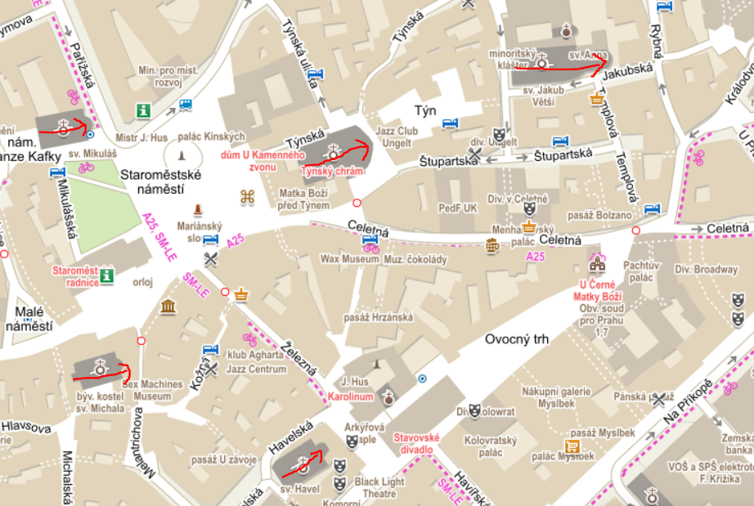
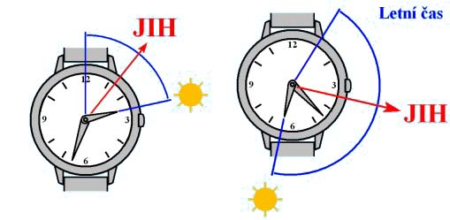
Orientace 3000

Slide 14
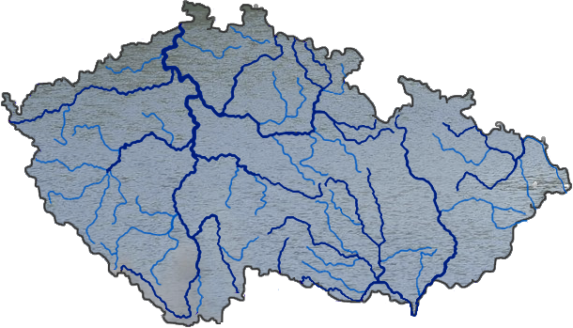
Orientace 4000
Pojmenujte alespoň 5 řek.
B
G
A
F
K
E
D
I
L
M
J
D
N
C
H

Slide 15
Orientace 4000
Pojmenujte alespoň 5 řek.
Jizera
Ohře
Labe
T. a D. Orlice
Berounka
Sázava
Morava
Svitava
Odra
Svratka
Lužnice
Jihlava
Otava
Vltava
Dyje

Slide 16
Orientace 5000

Slide 17
Správný Vodák 1000

Slide 18
Správný Vodák 2000
Nad jezem se zastavuje...
Na koruně jezu
Pod jezem, sjedu ho
Vždy vlevo
Nad první lodí

Slide 19
Správný Vodák 2000
Nad jezem se zastavuje...
Na koruně jezu
Pod jezem, sjedu ho
Vždy vlevo
Nad první lodí

Slide 20
Správný Vodák 2000
Nad jezem se zastavuje...
Na koruně jezu
Pod jezem, sjedu ho
Vždy vlevo
Nad první lodí

Slide 21
Správný Vodák 2000
Nad jezem se zastavuje...
Na koruně jezu
Pod jezem, sjedu ho
Vždy vlevo
Nad první lodí

Slide 22
Správný Vodák 2000
Nad jezem se zastavuje...
Na koruně jezu
Pod jezem, sjedu ho
Vždy vlevo
Nad první lodí

Slide 23
Správný Vodák 3000
Na jakém webu zjistíte sjízdnost řeky?
padluj.cz
raft.cz
vodaci.cz
nikde

Slide 24
Správný Vodák 3000
Na jakém webu zjistíte sjízdnost řeky?
padluj.cz
raft.cz
vodaci.cz
nikde

Slide 25
Správný Vodák 3000
Na jakém webu zjistíte sjízdnost řeky?
padluj.cz
raft.cz
vodaci.cz
nikde

Slide 26
Správný Vodák 3000
Na jakém webu zjistíte sjízdnost řeky?
padluj.cz
raft.cz
vodaci.cz
nikde

Slide 27
Správný Vodák 3000
Na jakém webu zjistíte sjízdnost řeky?
padluj.cz
raft.cz
vodaci.cz
nikde

Slide 28
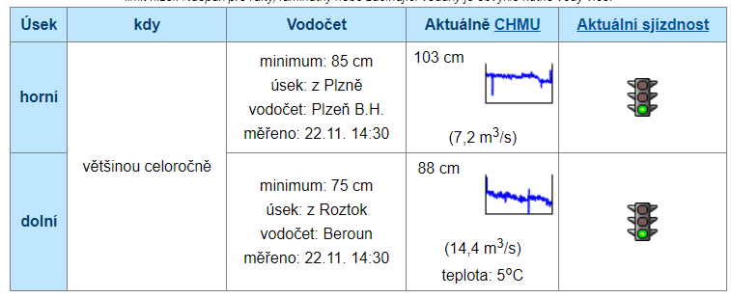
Správný Vodák 3000

Slide 29
Správný Vodák 4000
Co značí v kilometráži:
Jez bez propusti, přenášení po obou stranách, nesjízdné
Jez sjízdný po obou krajích, dávej pozor
Jez s propustí po stranách, nebezpečný
Jez bez propusti, náhon po obou stranách, nesjízdné

Slide 30
Správný Vodák 4000
Co značí v kilometráži:
Jez bez propusti, přenášení po obou stranách, nesjízdné
Jez sjízdný po obou krajích, dávej pozor
Jez s propustí po stranách, nebezpečný
Jez bez propusti, náhon po obou stranách, nesjízdné

Slide 31
Správný Vodák 4000
Co značí v kilometráži:
Jez bez propusti, přenášení po obou stranách, nesjízdné
Jez sjízdný po obou krajích, dávej pozor
Jez s propustí po stranách, nebezpečný
Jez bez propusti, náhon po obou stranách, nesjízdné

Slide 32
Správný Vodák 4000
Co značí v kilometráži:
Jez bez propusti, přenášení po obou stranách, nesjízdné
Jez sjízdný po obou krajích, dávej pozor
Jez s propustí po stranách, nebezpečný
Jez bez propusti, náhon po obou stranách, nesjízdné

Slide 33
Správný Vodák 4000
Co značí v kilometráži:
Jez bez propusti, přenášení po obou stranách, nesjízdné
Jez sjízdný po obou krajích, dávej pozor
Jez s propustí po stranách, nebezpečný
Jez bez propusti, náhon po obou stranách, nesjízdné

Slide 34
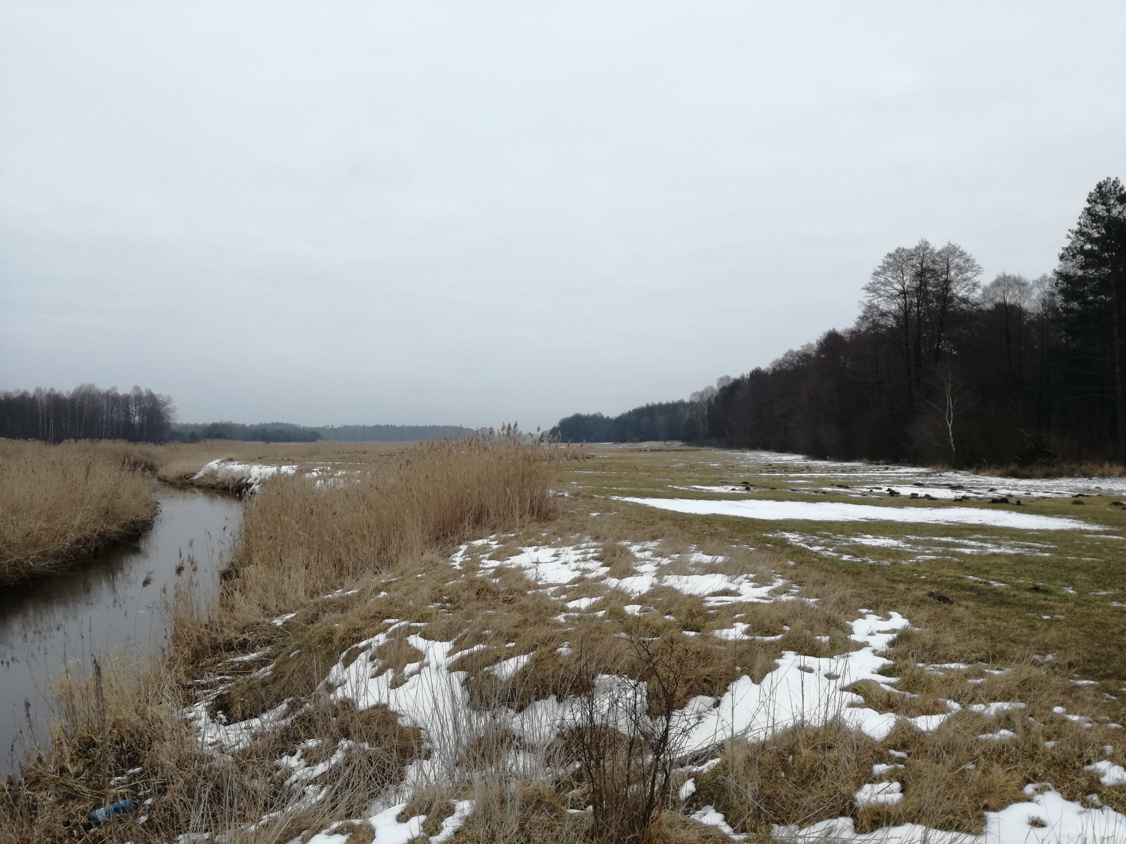
Správný Vodák 5000
Plánuješ jet řeku, na které nejsou tábořiště. Co uděláš, abys mohl tábořit někde na louce? Např. Polsko.

Slide 35
Situace 1000
Ztratil ses na výletě s oddílem. Co uděláš?
Počkám na místě
Půjdu hledat ostatní
Vylezu na strom, abych se zorientoval
Jsem unavený, půjdu spát

Slide 36
Situace 1000
Ztratil ses na výletě s oddílem. Co uděláš?
Počkám na místě
Půjdu hledat ostatní
Vylezu na strom, abych se zorientoval
Jsem unavený, půjdu spát

Slide 37
Situace 1000
Ztratil ses na výletě s oddílem. Co uděláš?
Počkám na místě
Půjdu hledat ostatní
Vylezu na strom, abych se zorientoval
Jsem unavený, půjdu spát

Slide 38
Situace 1000
Ztratil ses na výletě s oddílem. Co uděláš?
Počkám na místě
Půjdu hledat ostatní
Vylezu na strom, abych se zorientoval
Jsem unavený, půjdu spát

Slide 39
Situace 1000
Ztratil ses na výletě s oddílem. Co uděláš?
Počkám na místě
Půjdu hledat ostatní
Vylezu na strom, abych se zorientoval
Jsem unavený, půjdu spát

Slide 40
Situace 2000
Jedeme na vodě a nevidíš za sebou loď. Co uděláš?
Neřeším to a jedu dál
Počkám až je uvidím
Otočím to a pádluji proti proudu
Co nejrychleji pádluji dopředu, abych to řekl prvním

Slide 41
Situace 2000
Jedeme na vodě a nevidíš za sebou loď. Co uděláš?
Neřeším to a jedu dál
Počkám až je uvidím
Otočím to a pádluji proti proudu
Co nejrychleji pádluji dopředu, abych to řekl prvním

Slide 42
Situace 2000
Jedeme na vodě a nevidíš za sebou loď. Co uděláš?
Neřeším to a jedu dál
Počkám až je uvidím
Otočím to a pádluji proti proudu
Co nejrychleji pádluji dopředu, abych to řekl prvním

Slide 43
Situace 2000
Jedeme na vodě a nevidíš za sebou loď. Co uděláš?
Neřeším to a jedu dál
Počkám až je uvidím
Otočím to a pádluji proti proudu
Co nejrychleji pádluji dopředu, abych to řekl prvním

Slide 44
Situace 2000
Jedeme na vodě a nevidíš za sebou loď. Co uděláš?
Neřeším to a jedu dál
Počkám až je uvidím
Otočím to a pádluji proti proudu
Co nejrychleji pádluji dopředu, abych to řekl prvním

Slide 45
Situace 3000
Kája řekne historku.

Slide 46
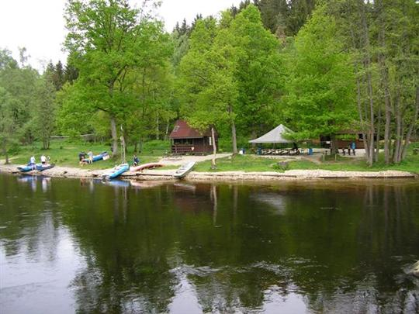
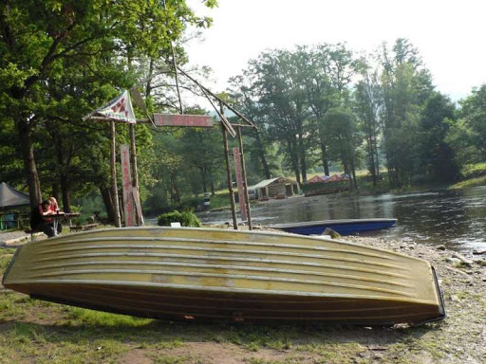
Situace 4000
Wiki řekne historku.

Slide 47
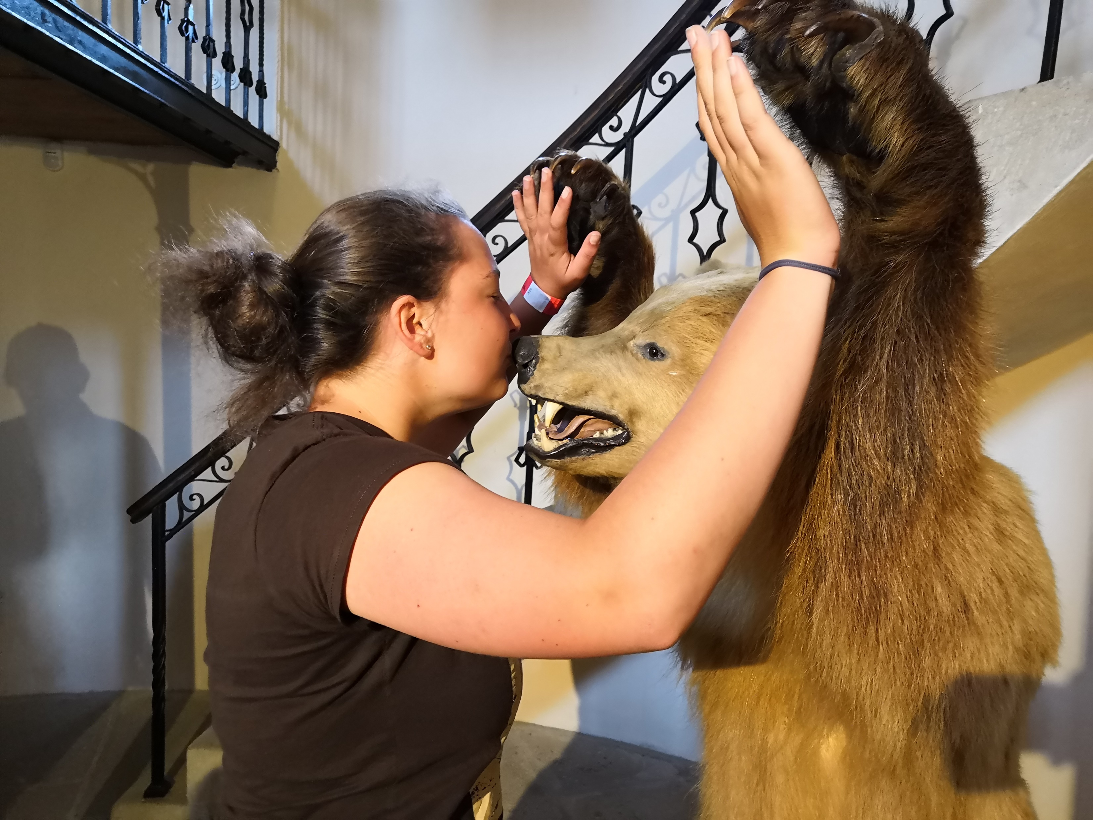
Situace 5000
Pepča řekne historku.

Slide 48
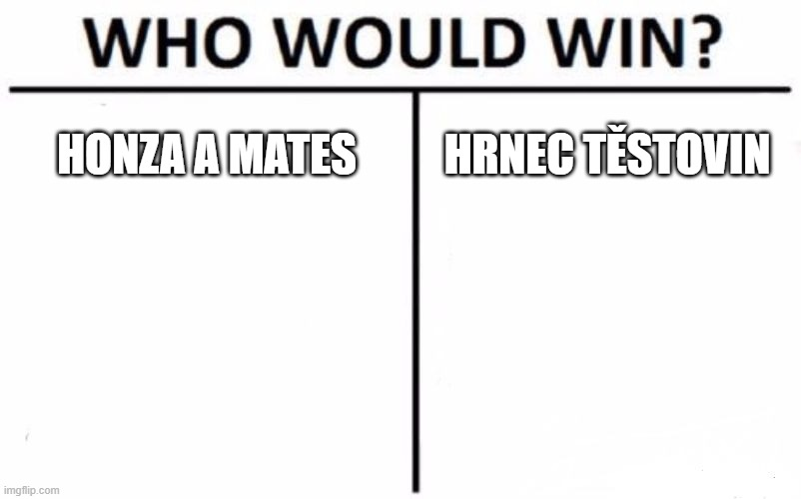
Fotky 1000

Slide 49
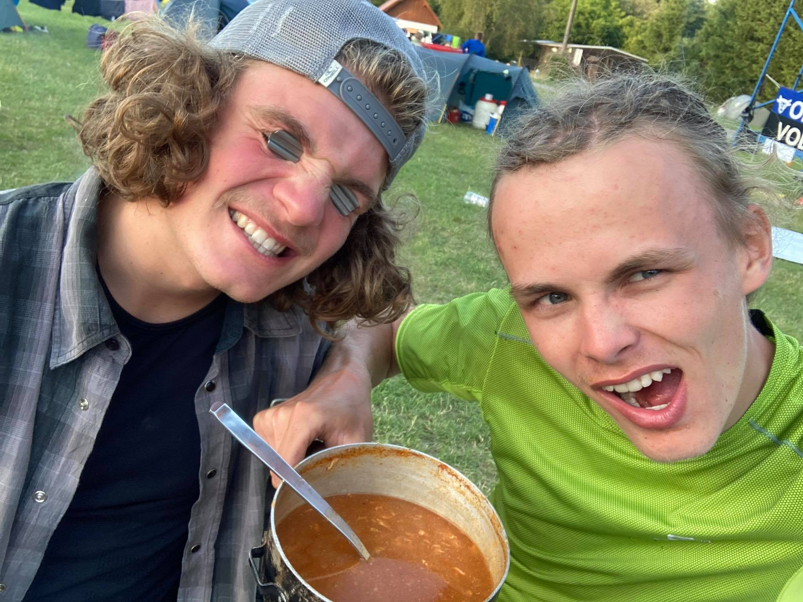
Fotky 1000

Slide 50
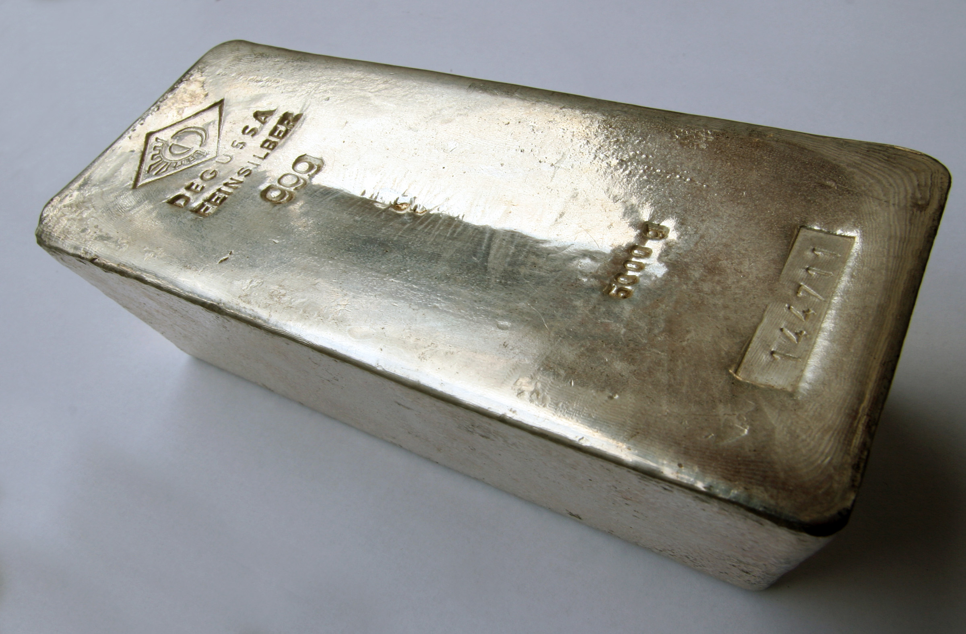
Fotky 2000

Slide 51
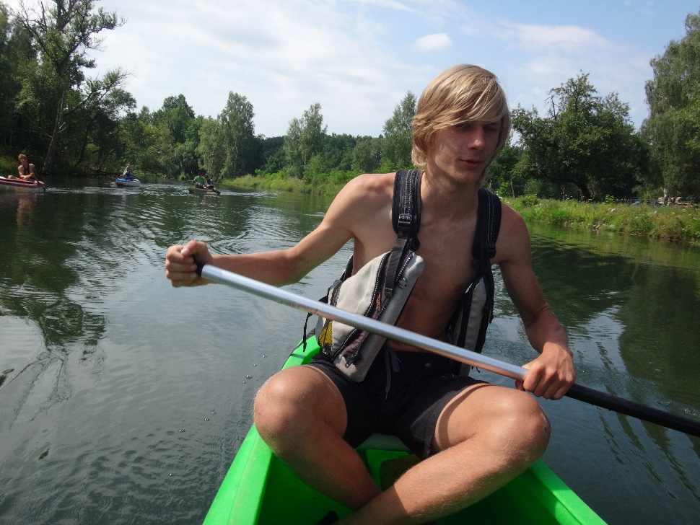
Fotky 3000
Co je špatně na fotce?
Správně
Špatně

Slide 52
Fotky 3000
Co je špatně na fotce?
Správně
Špatně

Slide 53
Fotky 4000
Otázka pro všechny družinky.
Cílem je uhádnout fotku, která se bude postupně odkrývat. Každá družinka má tři pokusy na hádání.
Pro odkrytí části fotky klikněte na černý čtvereček.

Slide 55
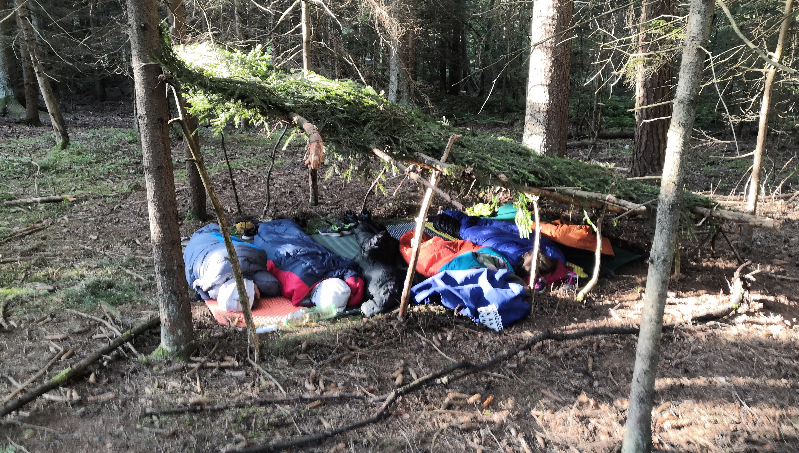

Slide 56
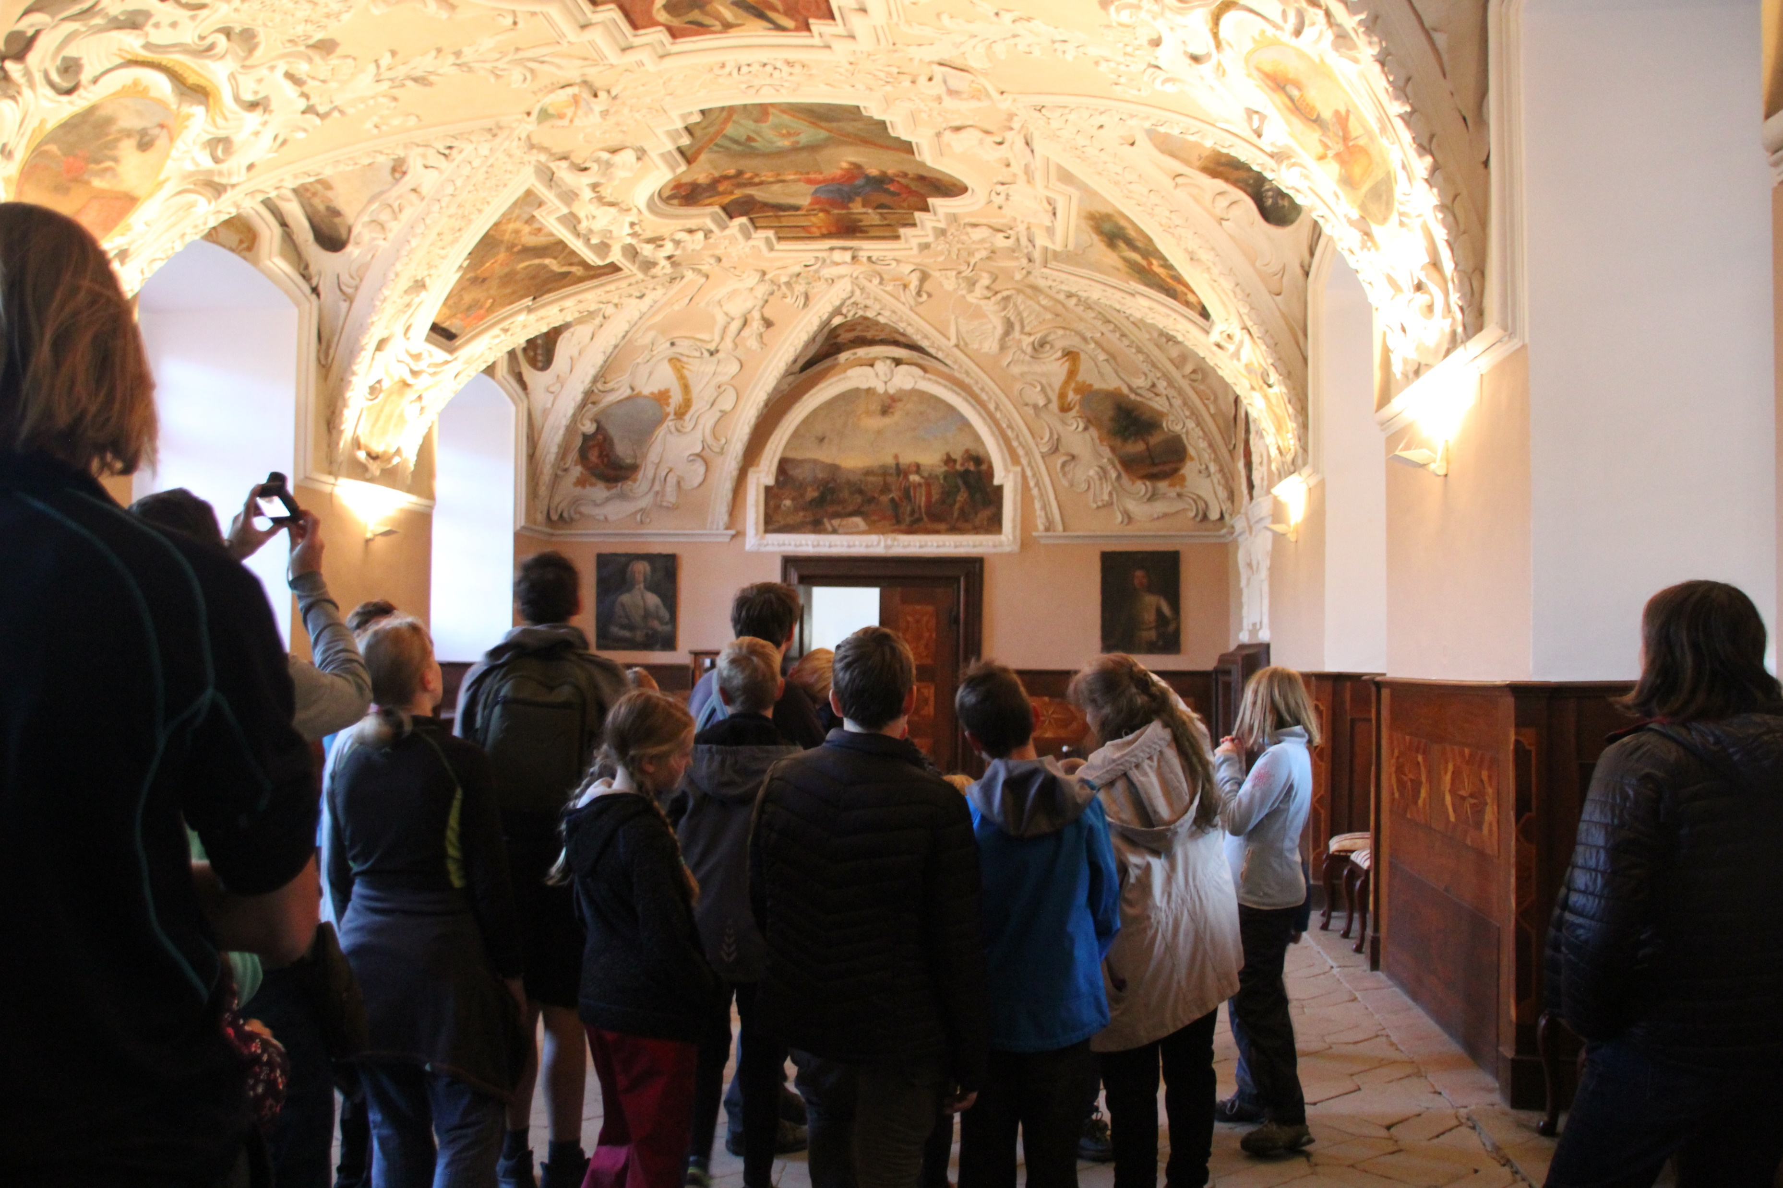
Fotky 5000
Odkud je tato fotka?
Výlet do Semil
Podzimky v Želivě
Je to fake
Tábor Mže-Berounka

Slide 57
Fotky 5000
Odkud je tato fotka?
Výlet do Semil
Podzimky v Želivě
Je to fake
Tábor Mže-Berounka

Slide 58
Fotky 5000
Odkud je tato fotka?
Výlet do Semil
Podzimky v Želivě
Je to fake
Tábor Mže-Berounka

Slide 59
Fotky 5000
Odkud je tato fotka?
Výlet do Semil
Podzimky v Želivě
Je to fake
Tábor Mže-Berounka

Slide 60
Fotky 5000
Odkud je tato fotka?
Výlet do Semil
Podzimky v Želivě
Je to fake
Tábor Mže-Berounka

Slide 61
Všehochuť 1000
Do jaké vody se zpravidla dávají následující suroviny?
Těstoviny
Vroucí voda
Brambory
Studená voda
Rýže

Slide 62
Všehochuť 2000
Co všechno se dá třídit? Vymyslete alespoň 5 kategorií.

Slide 63
Všehochuť 2000
Co všechno se dá třídit?

Slide 64
Všehochuť 3000
Jak dlouho se rozkládá PET lahev v přírodě?
100 let
25 let
5 let
6 měsíců

Slide 65
Všehochuť 3000
Jak dlouho se rozkládá PET lahev v přírodě?
100 let
25 let
5 let
6 měsíců

Slide 66
Všehochuť 3000
Jak dlouho se rozkládá PET lahev v přírodě?
100 let
25 let
5 let
6 měsíců

Slide 67
Všehochuť 3000
Jak dlouho se rozkládá PET lahev v přírodě?
100 let
25 let
5 let
6 měsíců

Slide 68
Všehochuť 3000
Jak dlouho se rozkládá PET lahev v přírodě?
100 let
25 let
5 let
6 měsíců

Slide 69
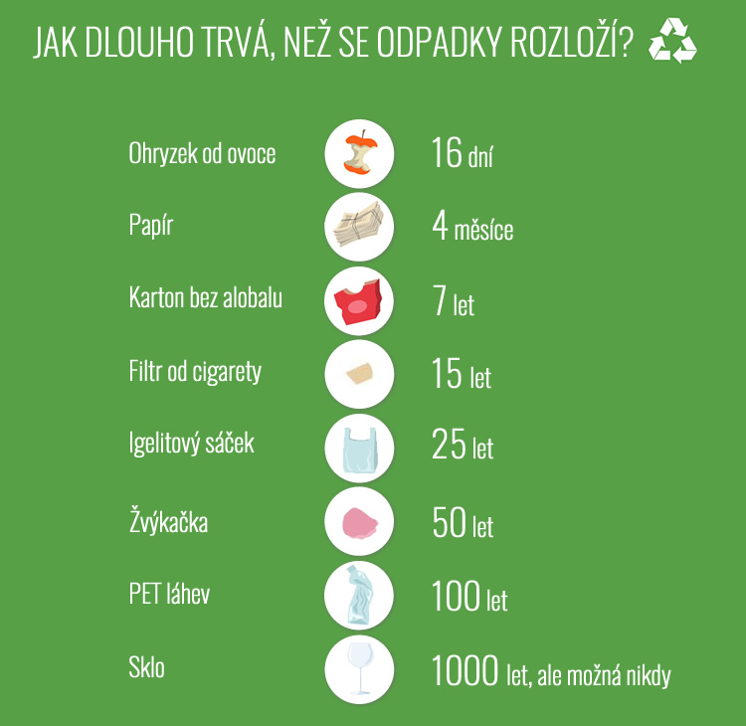
Co značí v kilometráži:

Slide 70
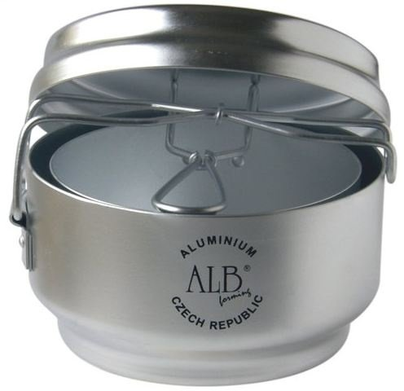
Všehochuť 4000
Jaký objem má velký a malý ešus po dvě tečky? +- 100 ml
Plný zavřený velký ešus má 1 litr.

Slide 71
Všehochuť 4000
Jaký objem má velký a malý ešus po dvě tečky? +- 100 ml
Plný zavřený velký ešus má 1 litr.
Malý i vleká ešus po dvě tečky má 650 ml.

Slide 72
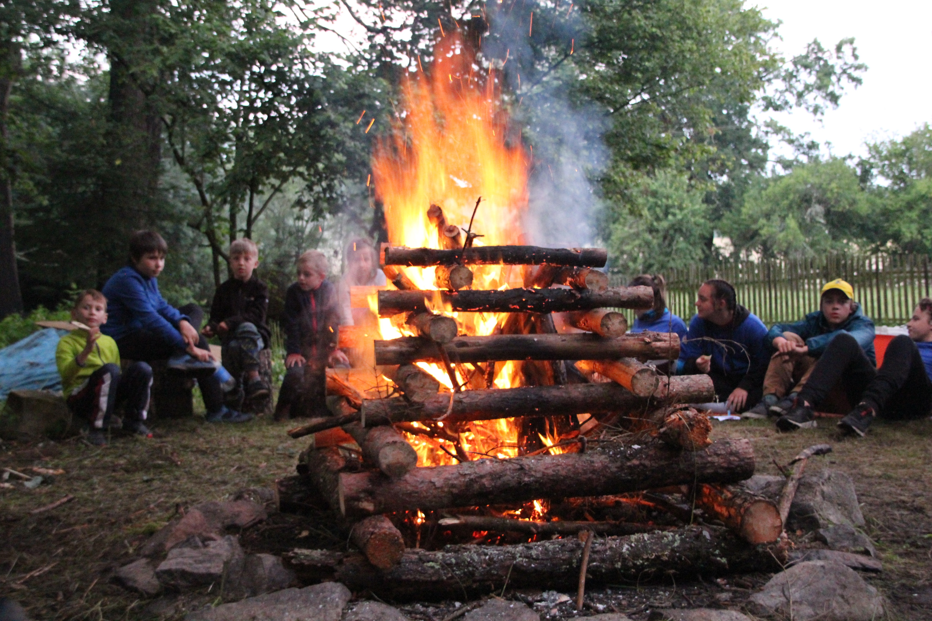
Všehochuť 5000
Co si vybavíte z poslední celoroční hry?

